Slide 1

Моја породица слави Васкрс
Вртић Невен
3.4.2018.
Крушевац

Slide 2
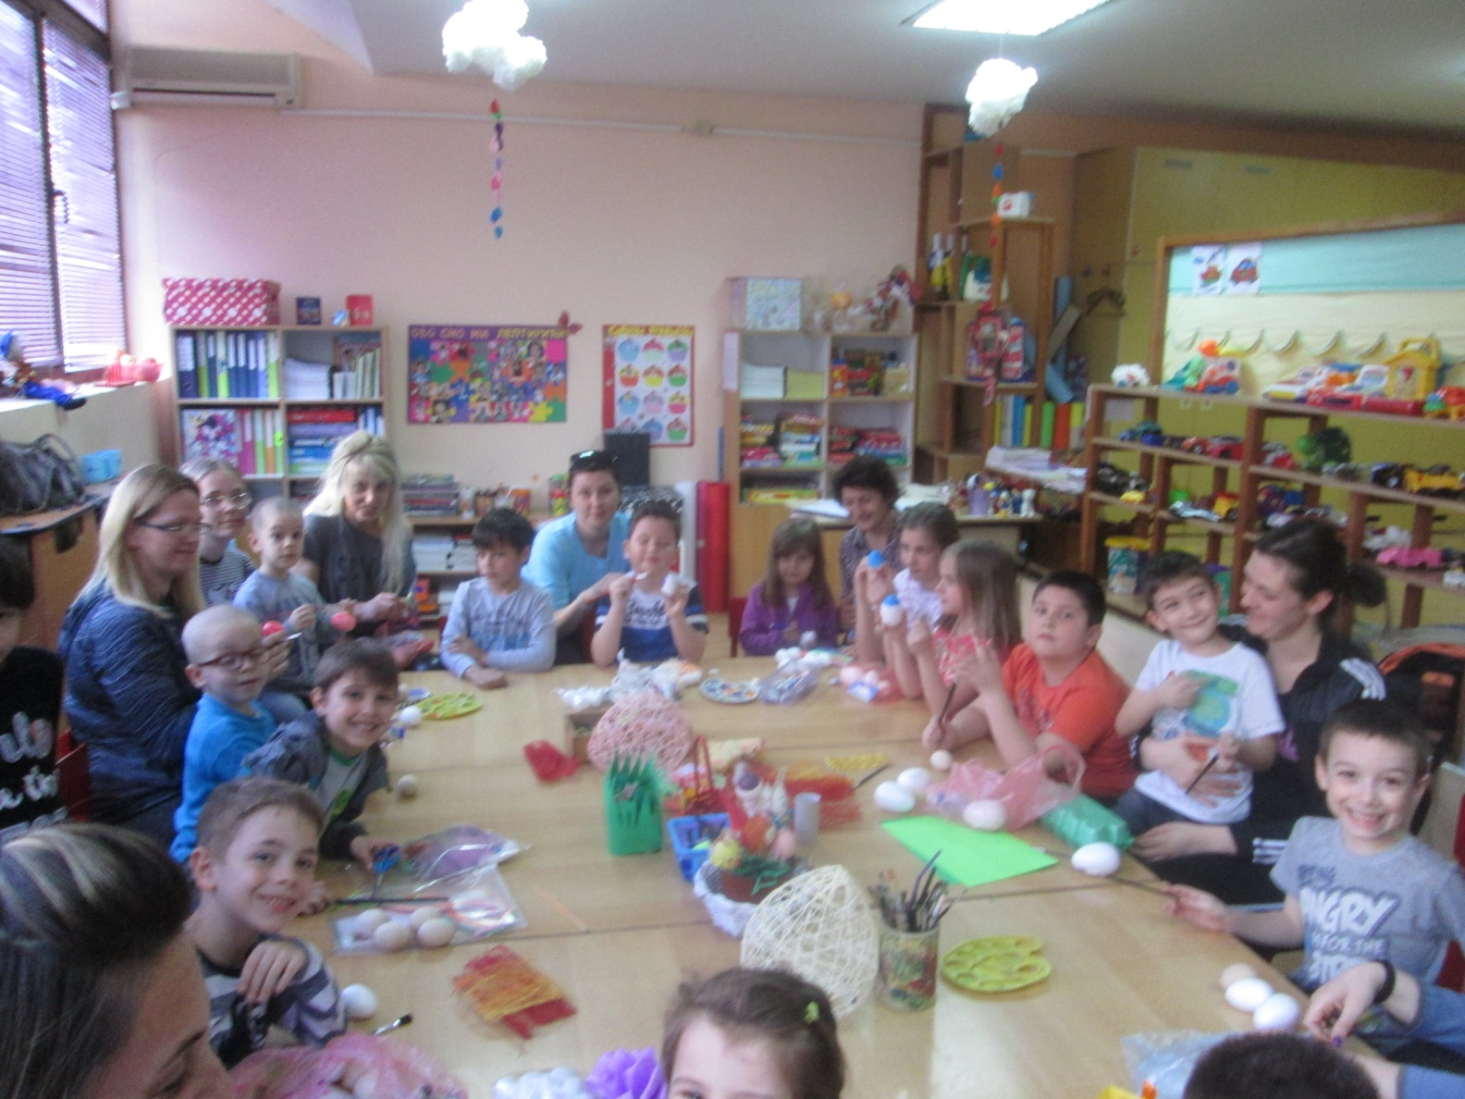
Старија васпитна група, васпитача M.Бацић и С.Илић
Моја породица слави Васкрс

Slide 3
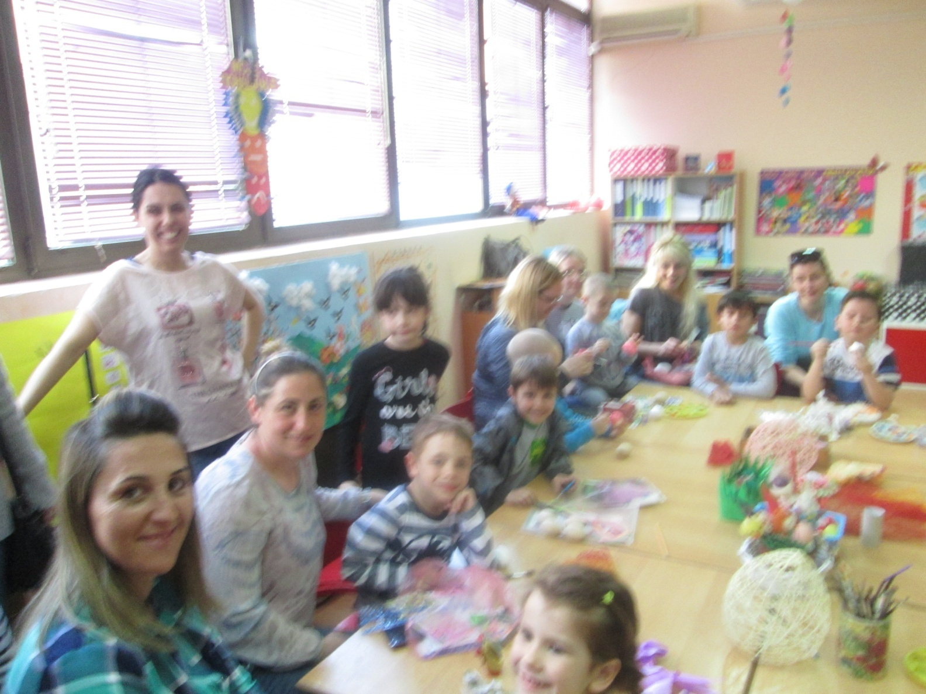
Моја породица слави Васкрс

Slide 4
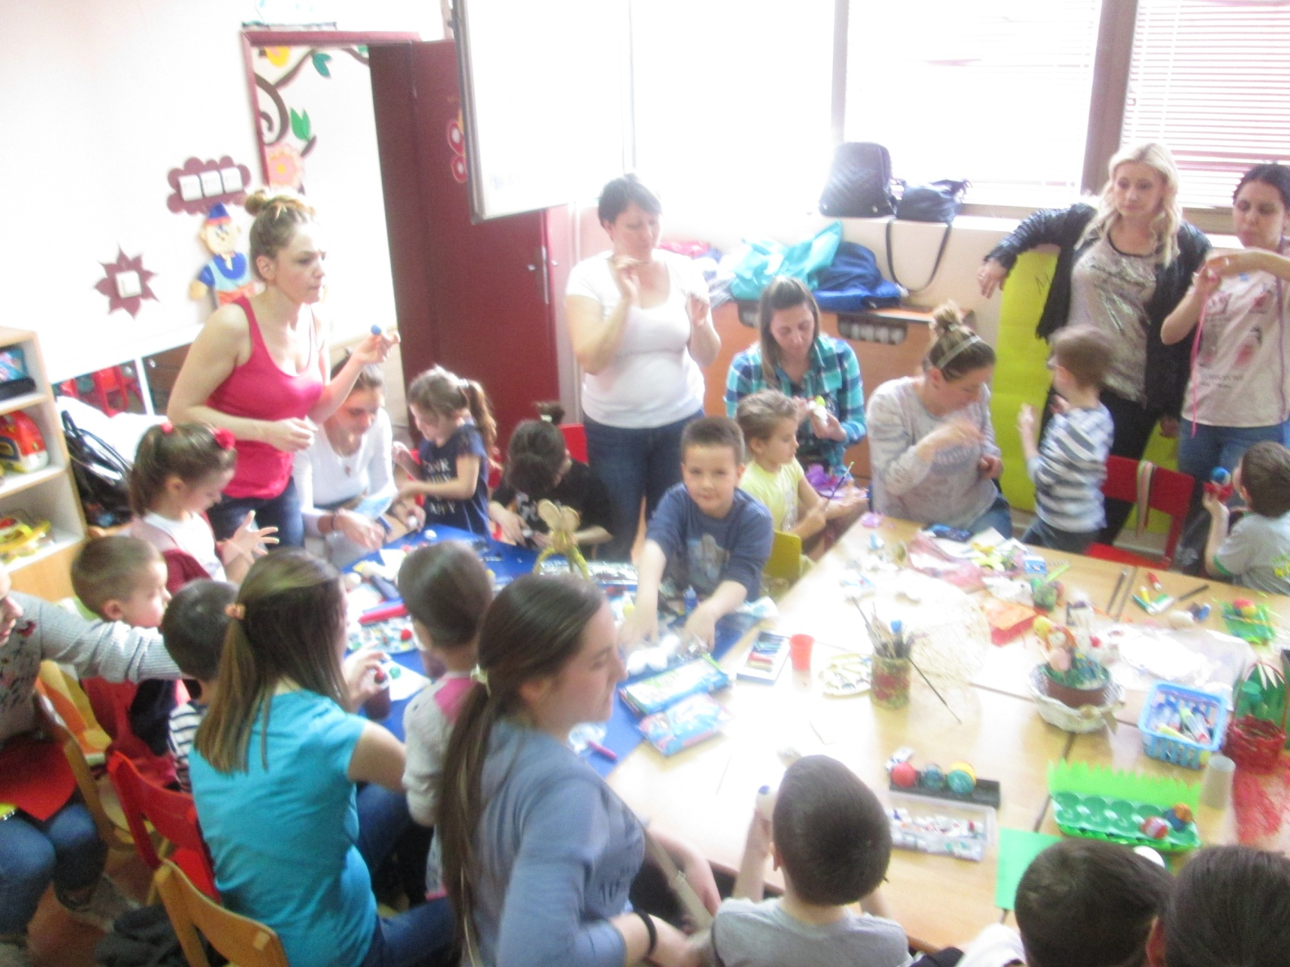
Моја породица слави Васкрс

Slide 5
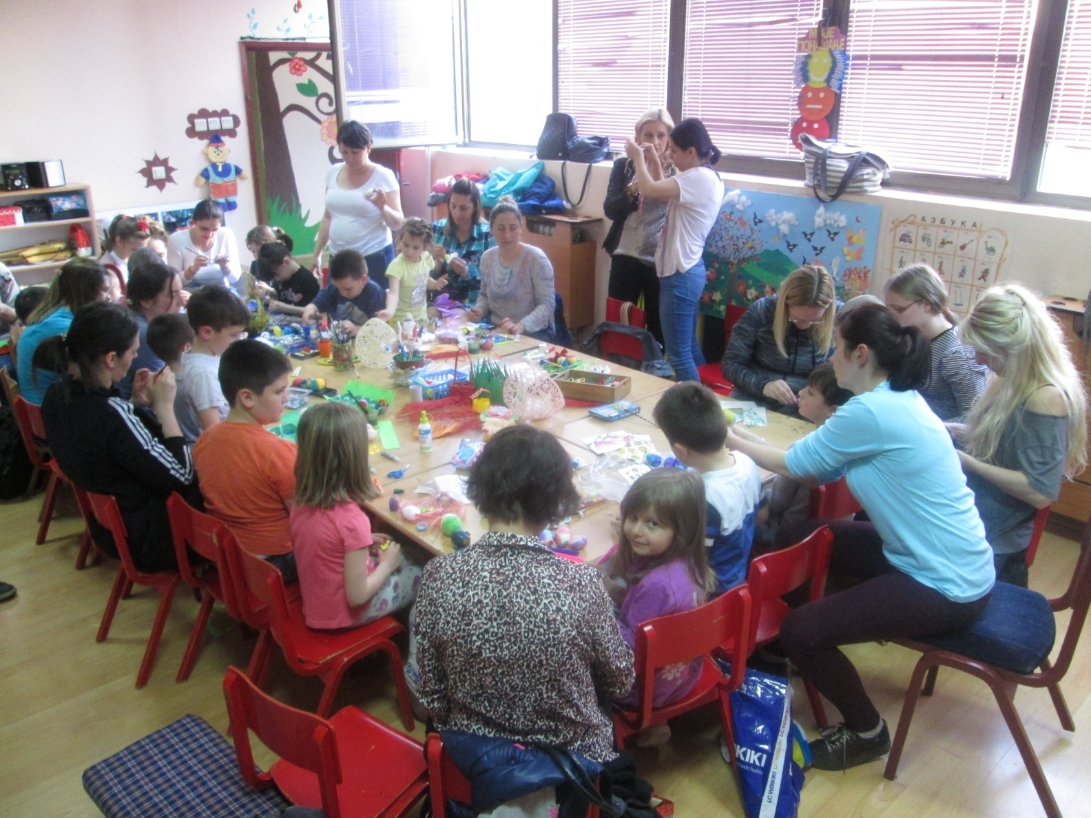
Моја породица слави Васкрс

Slide 6
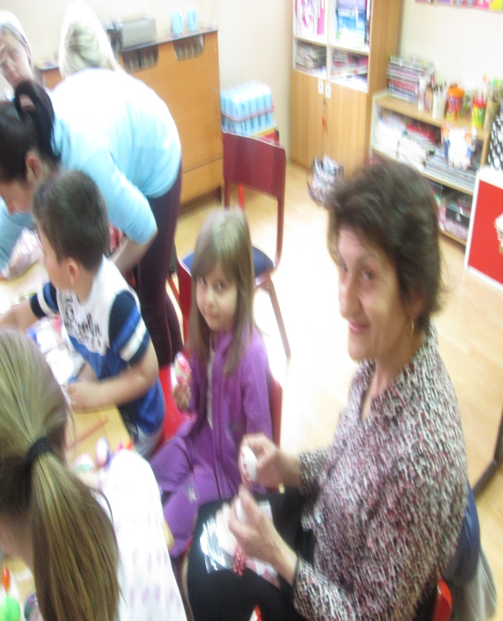
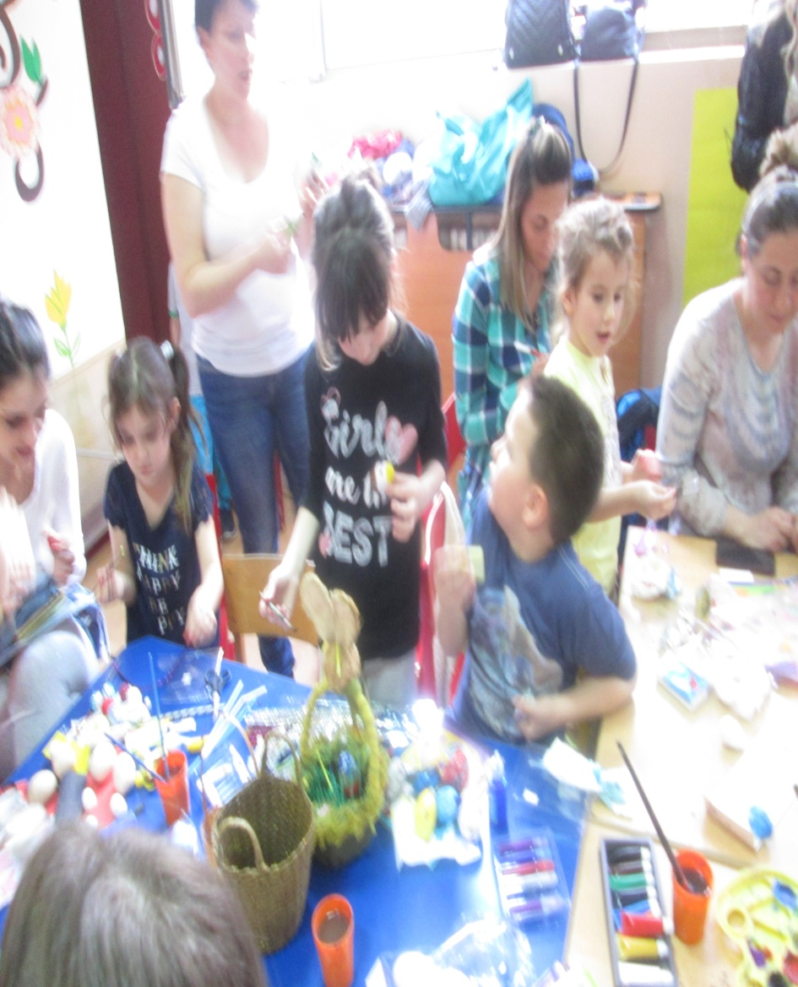
Моја породица слави Васкрс

Slide 7
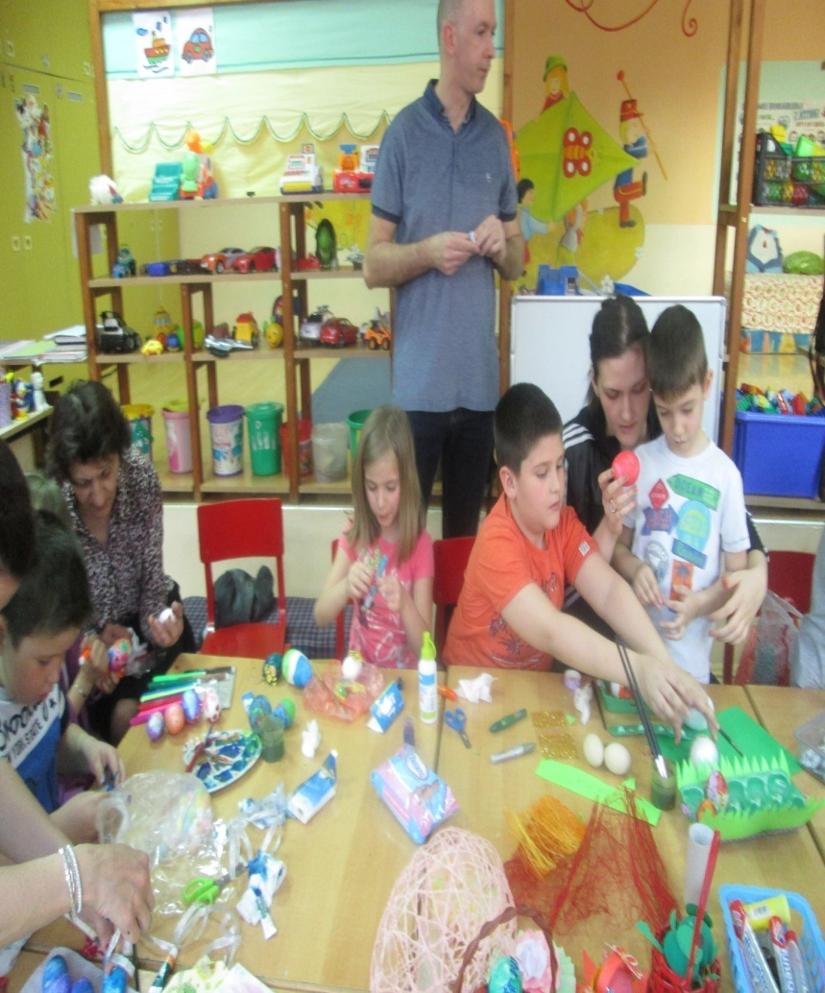
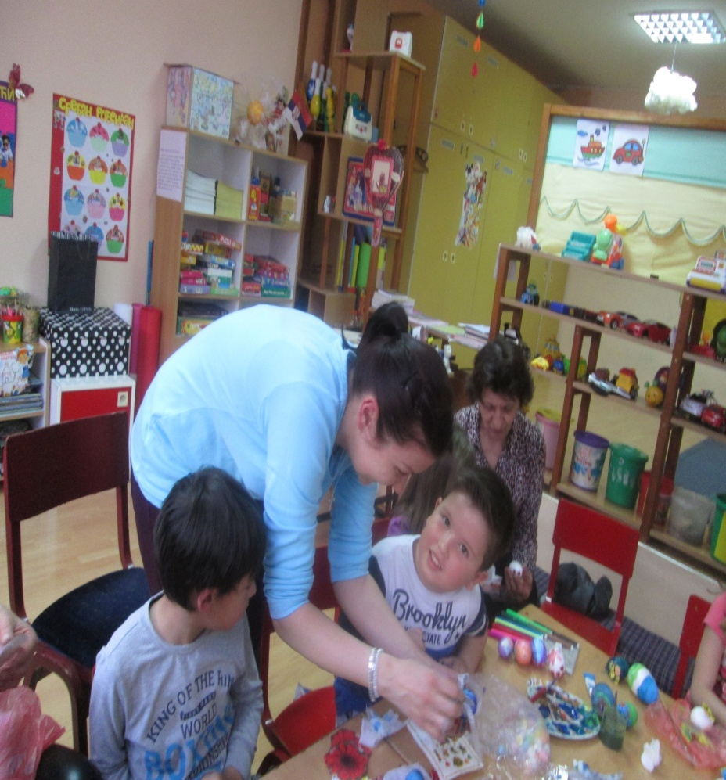
Моја породица слави Васкрс

Slide 8
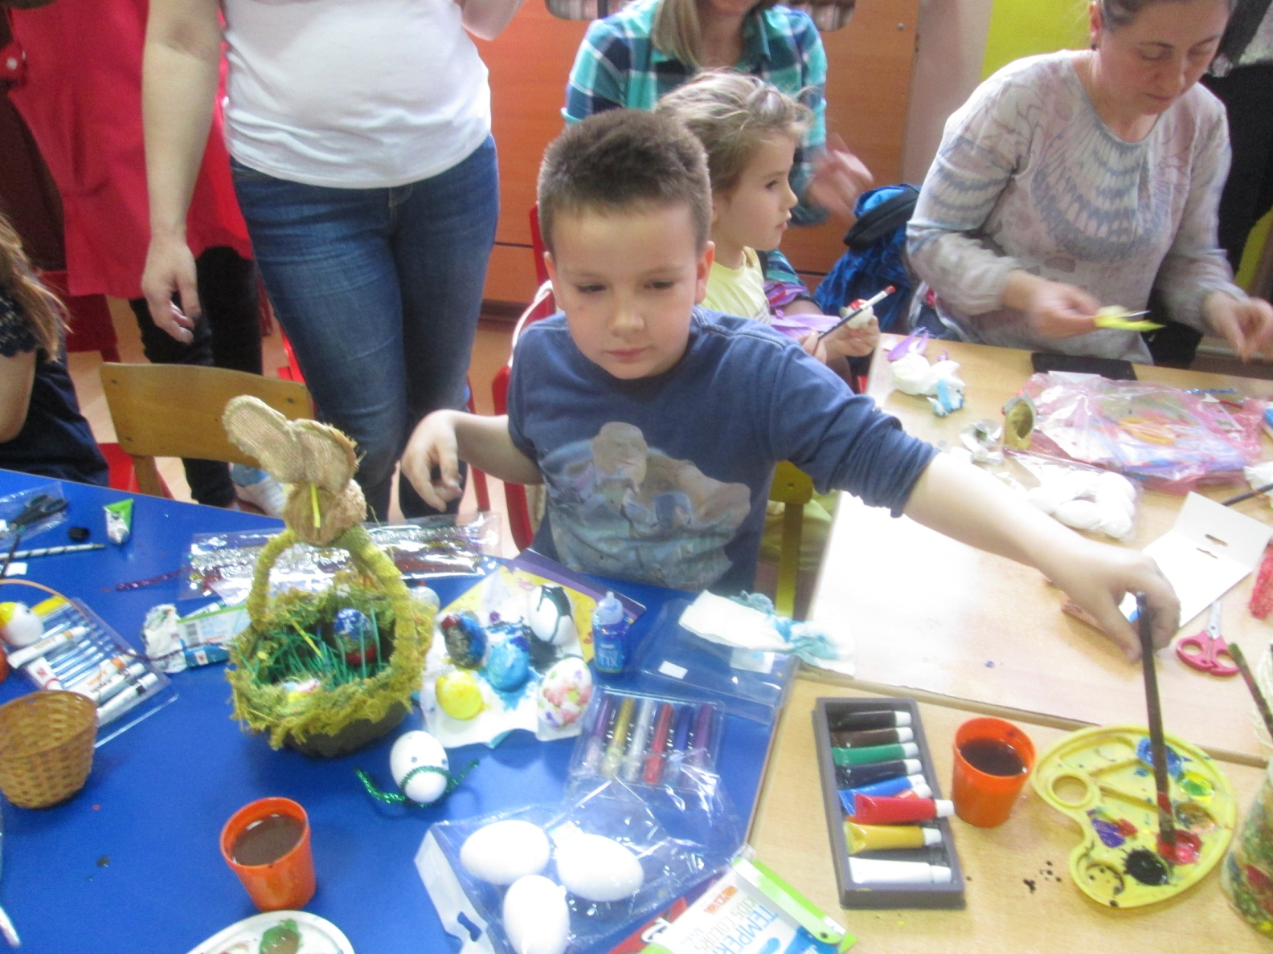
Моја породица слави Васкрс

